Slide 1

R A P O R T
O STANIE GMINY CHOCEŃ
ZA ROK 2018
URZĄD GMINY CHOCEŃ
ul. Sikorskiego 12
87-850 Choceń
www.chocen.pl

Slide 2
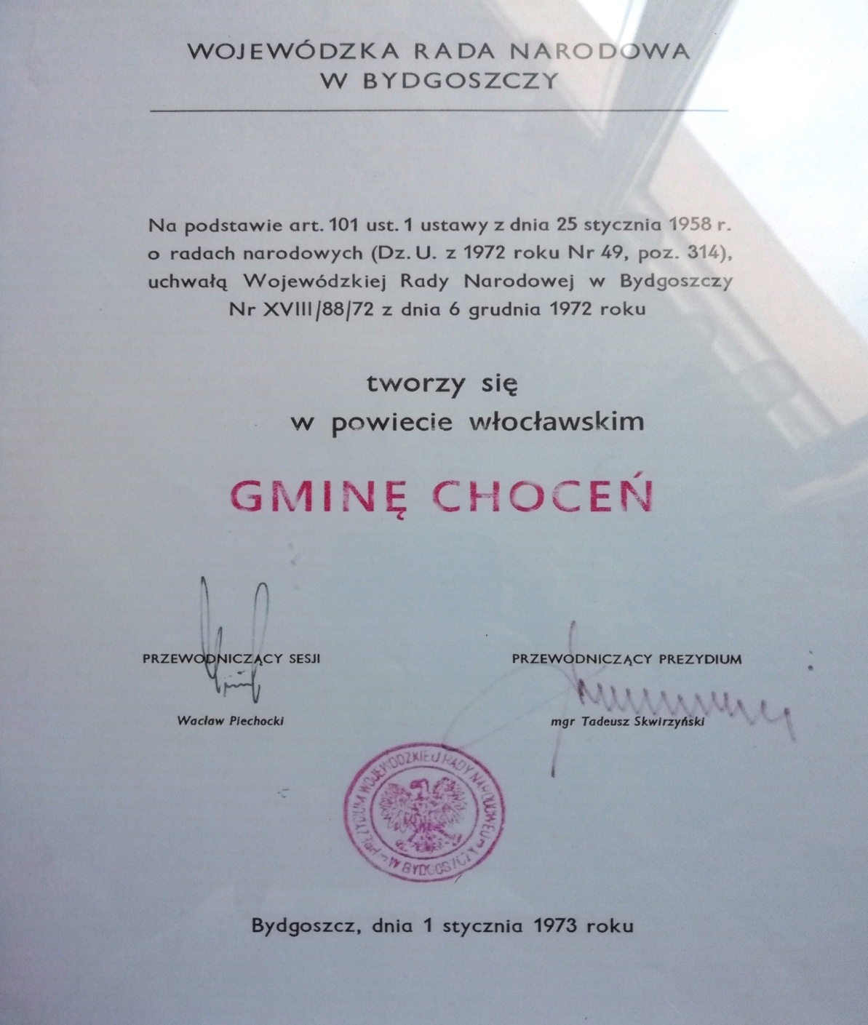
Uchwałą Wojewódzkiej Rady Narodowej w Bydgoszczy,
z dniem 1 stycznia 1973 roku utworzono gminę Choceń.

Slide 3
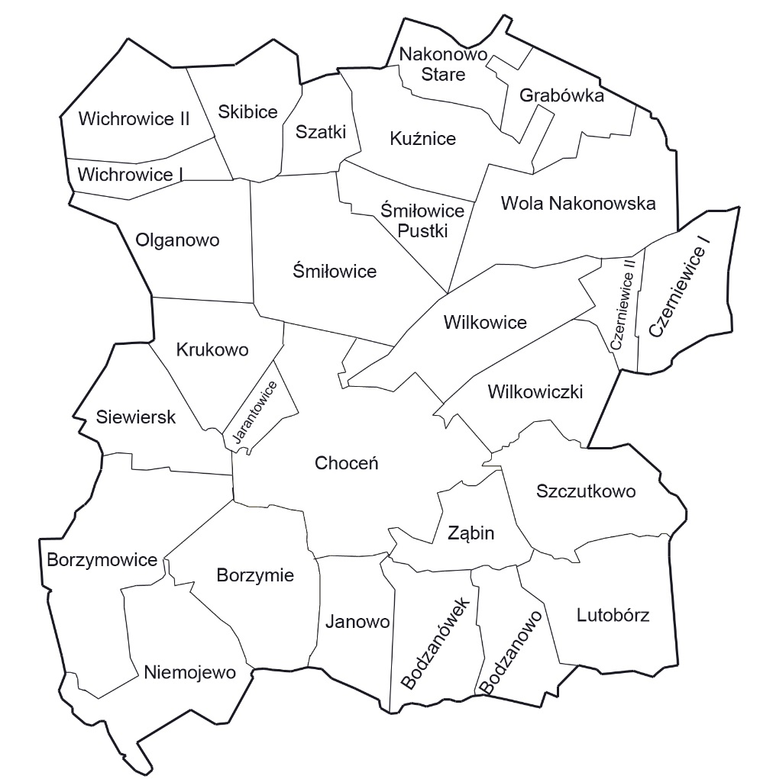
Powierzchnia gminy wynosi 100 km², z czego
grunty orne stanowią 78,2 %
pozostałe grunty i nieużytki 13,5 %.
użytki zielone 4,7 %,
lasy i grunty leśne 1,9 %,
sady – 1,7 %,

Slide 4
Jednostki budżetowe:
Urząd Gminy w Choceniu
Gminny Ośrodek Pomocy Społecznej w Choceniu,
Szkoła Podstawowa w Śmiłowicach
Szkoła Podstawowa w Wilkowicach
Zespół Szkolno – Przedszkolny w Choceniu,
Gminny Ośrodek Sportu i Rekreacji w Choceniu

Slide 5
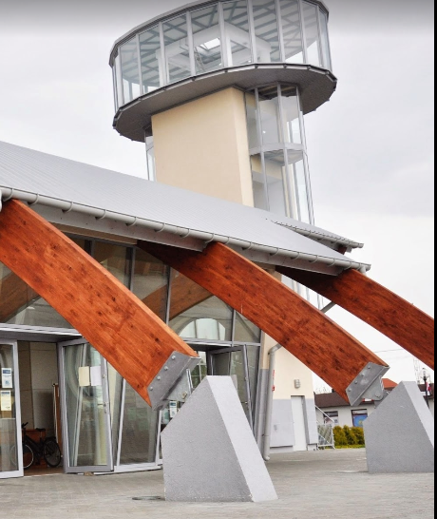
Instytucja kultury:
Choceńskie Centrum Kultury – Biblioteka
Przy jednostce kultury funkcjonują następujące grupy artystyczne zrzeszające mieszkańców i prowadzone są zajęcia:
-ognisko muzyczne (instrumenty klawiszowe, akordeon),
- Zespół Pieśni i Tańca „Ziemia Kujawska”,
- zajęcia rękodzieła – plastyczne,
-ognisko muzyczne - nauka gry na gitarze,
- Grupa wokalna „ARTE”,
- Zajęcia taneczne – Breakdance,
- chór ,
- Zespół folklorystyczny „Śmiłowiónki”,
- ZUMBA.

Slide 6
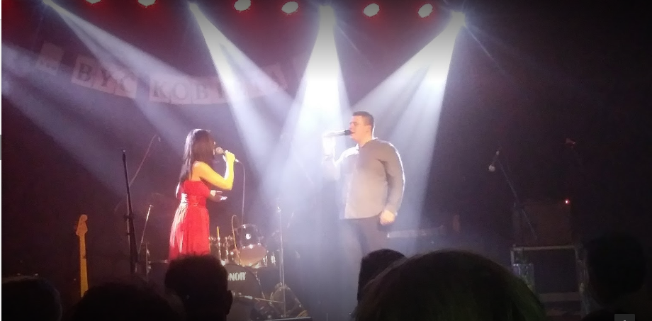
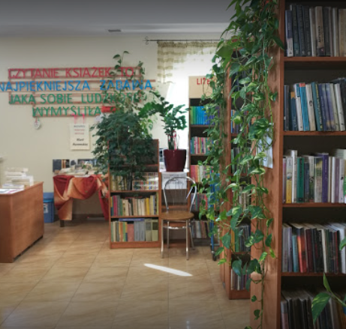
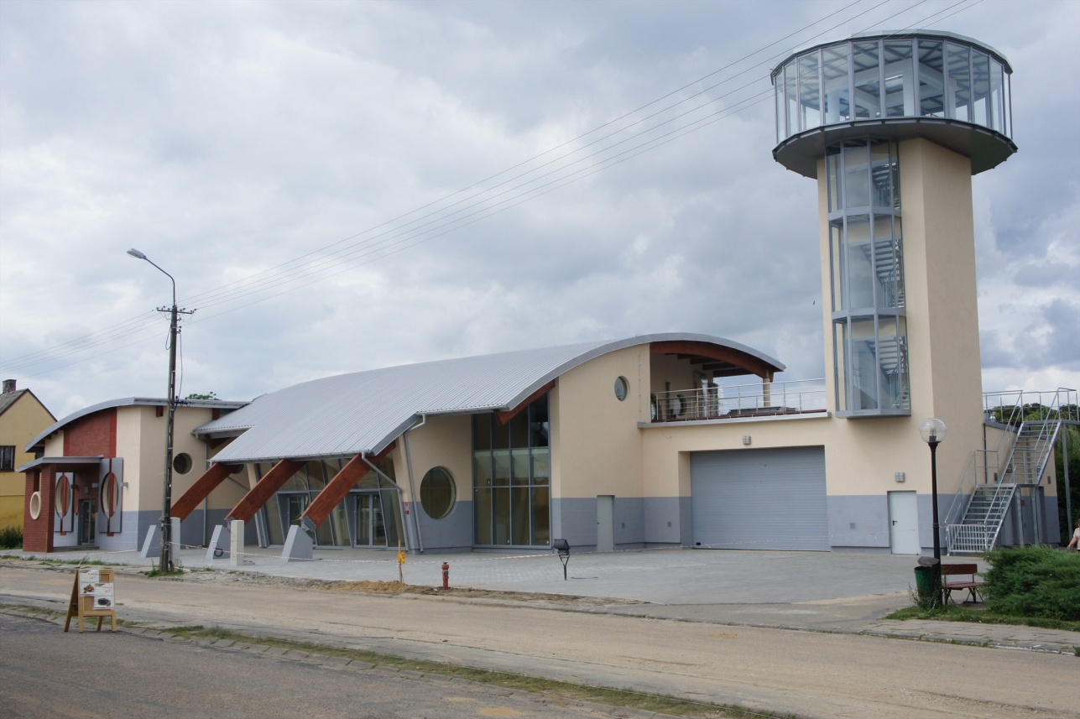

Slide 7

Ludność i dynamika zmian
Gminę Choceń, zamieszkuje ponad 8.000
mieszkańców.

Slide 8

Urodzenia

Slide 9

Zgony

Slide 10
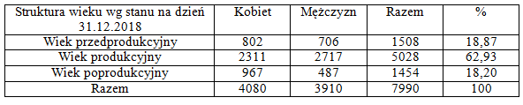
Struktura wieku

Slide 11
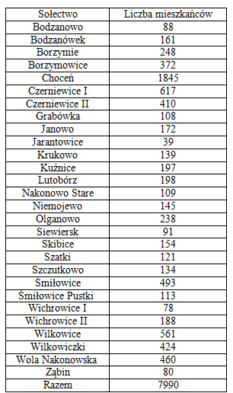

Slide 12

Zarejestrowani bezrobotni

Slide 13
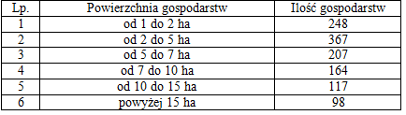
Struktura gospodarstw rolnych

Slide 14
Podmioty gospodarcze
Zgodnie z Centralną Ewidencją i Informacją o Działalności Gospodarczej (CEIDG), według stanu na dzień 31 grudnia 2018 r. ilość zarejestrowanych podmiotów gospodarczych, które mają główne miejsce prowadzenia działalności w gminie Choceń obejmuje 536 pozycji, z czego:
status „aktywny” posiadały 230 podmioty,
status „wykreślony” posiadało 265 podmiotów,
status „zawieszony” posiadały 41 podmioty,
liczba podmiotów do prowadzenia działalności wyłącznie w formie spółki cywilnej obejmowała 1 pozycję.
Podmioty gospodarcze funkcjonujące na terenie gminy to przede wszystkim małe i średnie zakłady rodzinne.
Do wiodących branż w gminie zaliczyć należy: transport drogowy towarów, roboty budowlane, roboty elektryczne, naprawa pojazdów samochodowych, sprzedaż, fryzjerstwo.

Slide 15
Organizacje pozarządowe działające na terenie gminy
Stowarzyszenie Dla Rozwoju Gminy Choceń,
Rada Kobiet Gminy Choceń,
Ochotnicza Straż Pożarna w Choceniu,
Ochotnicza Straż Pożarna w Śmiłowicach,
Ochotnicza Straż Pożarna w Czerniewicach,
Ochotnicza Straż Pożarna w Nakonowie Starym,
Ochotnicza Straż Pożarna w Szczutkowie,
Ochotnicza Straż Pożarna w Wichrowicach,
Ochotnicza Straż Pożarna w Wilkowicach,
Towarzystwo Kultury, Edukacji i Promocji Gminy Choceń,
Gminne Towarzystwo Sportowe „Unia Choceń”,
Stowarzyszenie LGD Dorzecza Zgłowiączki,
Związek Kombatantów Rzeczypospolitej Polskiej i Byłych Więźniów Politycznych, Zarząd Gminny w Choceniu]
Związek Harcerstwa Polskiego, Powiat Włocławek z siedzibą w Choceniu
Koło Łowieckie „Przepiórka”,
Polski Związek Emerytów, Rencistów i Inwalidów, Koło w Choceniu
Koło Gospodyń Wiejskich Śmiłowice,
Koło Gospodyń Wiejskich Czerniewice II,
Stowarzyszenie Koło Gospodyń Wiejskich „Niezapominajka” Szczutkowa i Lutoborza.

Slide 16
Inne:
Gminna Spółka Wodna w Choceniu
Koło Gospodyń Wiejskich w Szczytnie,
Koło Gospodyń Wiejskich w Wilkowicach,
Koło Gospodyń Wiejskich w Wichrowicach,
Koło Gospodyń Wiejskich w Czerniewicach I,
Ponadto na terenie gminy, na rzecz jej mieszkańców, działają organizacje pozarządowe z siedzibą poza gminą:
Polski Związek Hodowców Gołębi Pocztowych,
Koło Łowieckie „Bóbr”,
Koło Łowieckie „Łoś”,
Koło Łowieckie „Sarna”,
Stowarzyszenia, do których przynależy gmina Choceń:
Stowarzyszenie Lokalna Grupa Działania Dorzecza Zgłowiączki
Stowarzyszenie Gmin Przyjaznych Energii Odnawialnej
Stowarzyszenie Gmin Pomorskich na Rzecz Budowy Autostrady A1

Slide 17
Sieć szkolno-przedszkolna w gminie:
Szkoła Podstawowa w Wilkowicach z oddziałem zerowym,
Szkoła Podstawowa w Śmiłowicach
Zespół Szkolno – Przedszkolny w Choceniu, w skład zespołu wchodzą:
- Szkoła Podstawowa im. Janusza Korczaka w Choceniu,
- Przedszkole Samorządowe w Choceniu,
- Gimnazjum im. Jana Pawła II w Choceniu do 31 sierpnia 2019 r.
Na terenie gminy funkcjonują także 3 przedszkola niepubliczne.

Slide 18
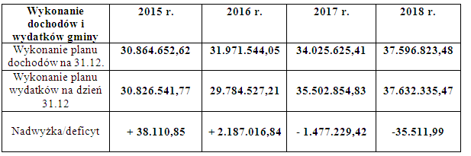
Sytuacja finansowa gminy
DOCHODY I WYDATKI W LATACH 2015-2018

Slide 19

Poziom zadłużenia

Slide 20
DOKUMENTY STRATEGICZNE
Strategia Rozwoju Gminy Choceń;
Program Rewitalizacji dla Gminy Choceń na lata 2017-2023;
Plan Gospodarki Niskoemisyjnej dla Gminy Choceń;
Strategia Rozwiązywania Problemów Społecznych dla gminy Choceń na lata 2016 – 2026;
Gminny Program Przeciwdziałania Przemocy w Rodzinie oraz Ochrony Ofiar Przemocy w Rodzinie w Gminie Choceń na lata 2017-2019;
Gminny Program Przeciwdziałania Narkomanii na lata 2018 – 2019;
Gminny Program Profilaktyki i Rozwiązywania Problemów Alkoholowych na rok 2018;
Wieloletni Program Gospodarowania Mieszkaniowym Zasobem Gminy Choceń na lata 2017-2023;
Program rehabilitacji leczniczej mieszkańców Gminy Choceń na lata 2017 – 2019;
Program opieki nad zwierzętami bezdomnymi oraz zapobiegania bezdomności zwierząt na terenie gminy Choceń na 2018 rok;
Plan odnowy miejscowości Choceń;
Wieloletnia Prognoza Finansowa Gminy Choceń na lata 2018-2034.

Slide 21
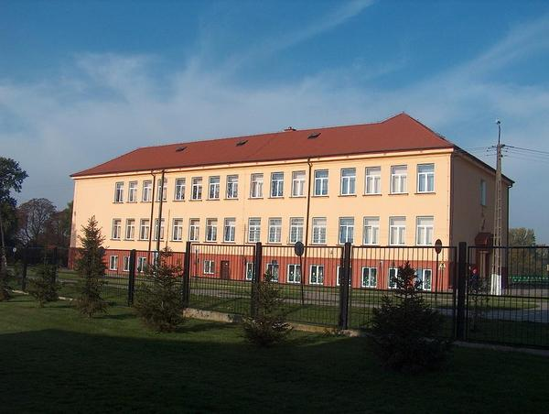
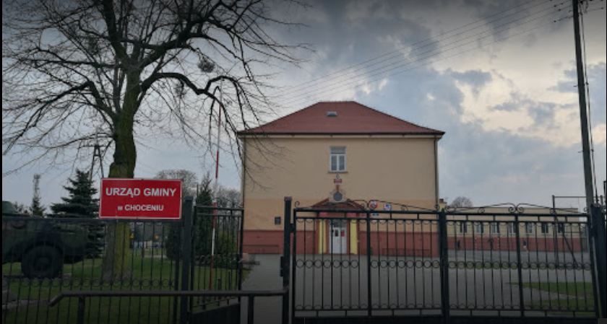
Nowa siedziba UG od 01.09.2017 r.

Slide 22
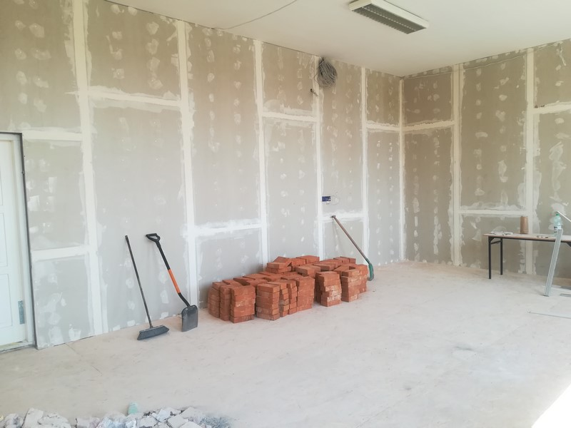
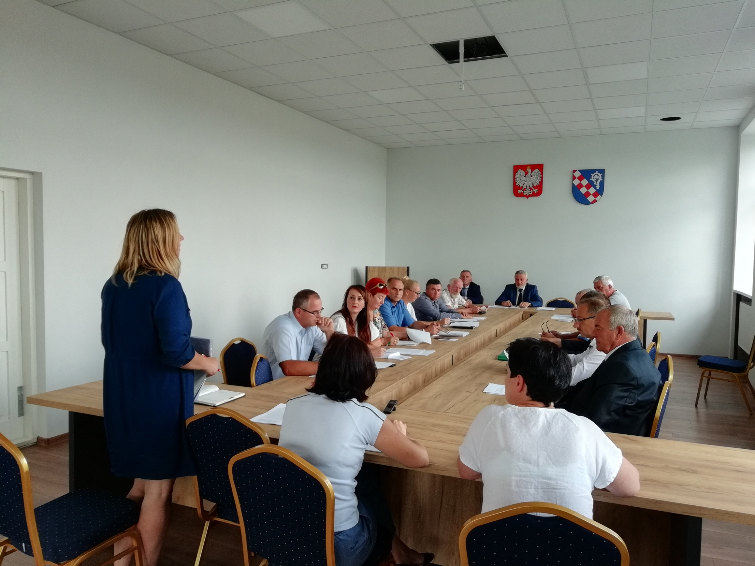
Sala konferencyjna na potrzeby Urzędu
W dniu 5 września 2018 r., po raz pierwszy posiedzenie Rady Gminy w Choceniu odbyło się w nowej sali konferencyjnej.
Sala jest wykorzystywana przez Urząd Stanu Cywilnego.
Sala została przygotowana wg projektu pracownika gminy Pani Anny Niteckiej i wykonana także przez pracowników urzędu.

Slide 23
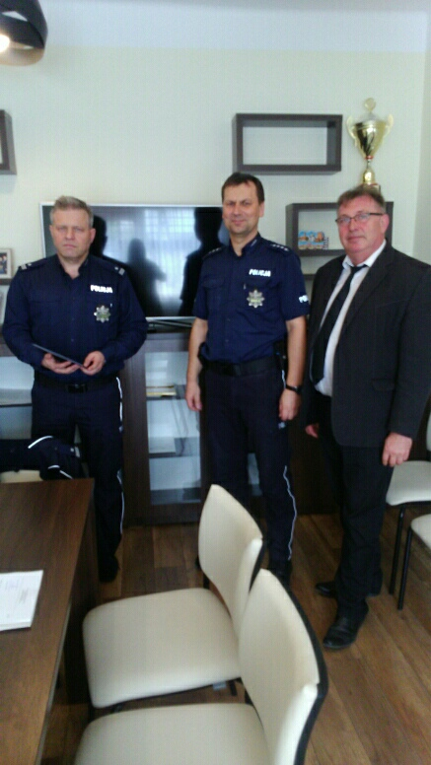
Powołanie nowego Kierownika Posterunku Policji w Choceniu
WAŻNIEJSZE WYDARZENIA W ROKU 2018
Od 16 kwietnia 2018 r., obowiązki kierownika zostały powierzone
asp. sztab. Waldemarowi Błaszczykowi

Slide 24
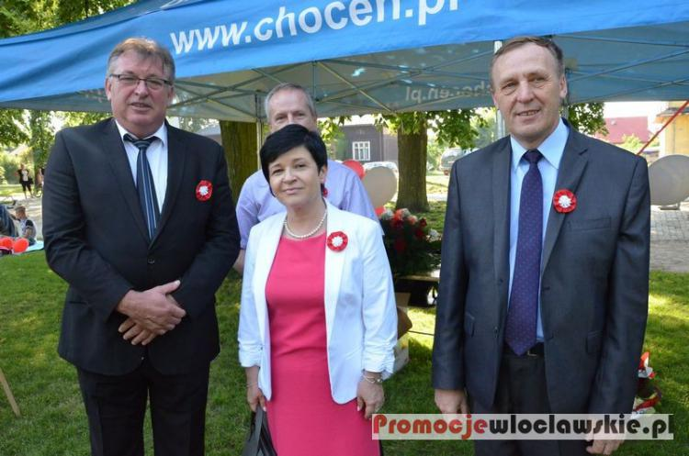
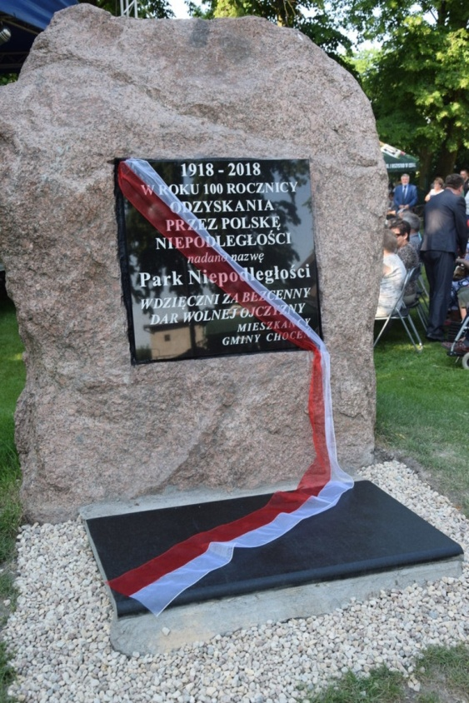
Nadanie nazwy Parku - NIEPODLEGŁOŚCI w Choceniu 27 maja 2018
Odsłonięcie tablicy upamiętniającej nadanie nazwy – PARKU NIEPODLEGŁOŚCI

Slide 25
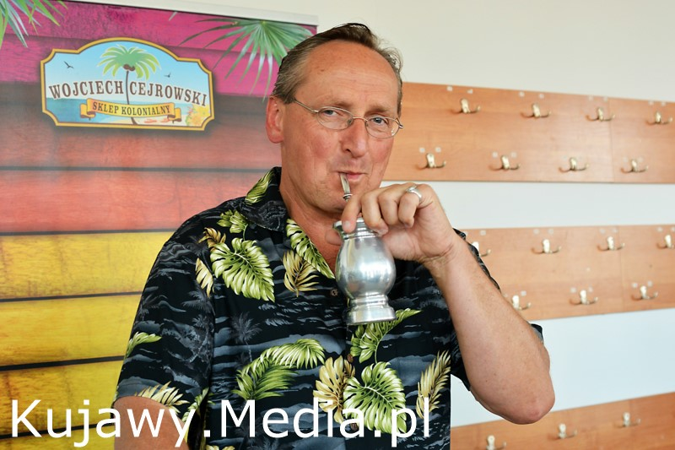
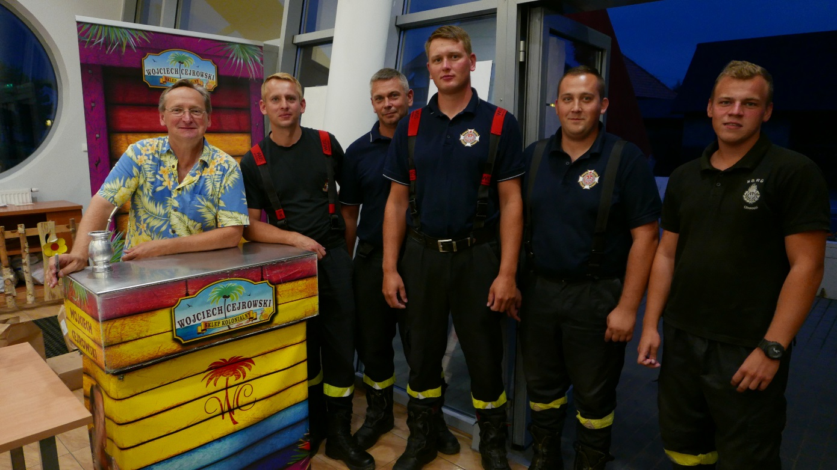
Powiatowe zakończenie lata w Choceniu, Wojciech Cejrowski - 30 sierpnia

Slide 26
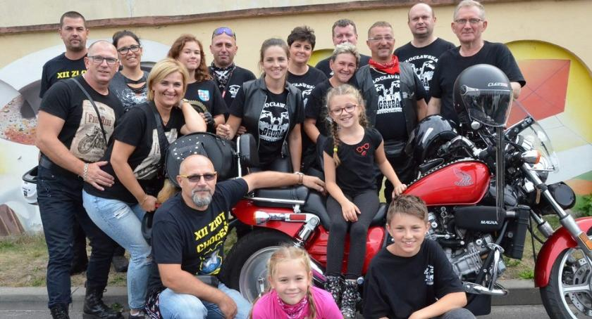
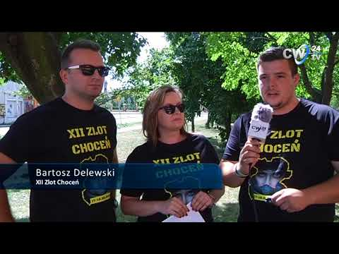
XII zlot motocyklowy w Choceniu
- Trudno wyobrazić sobie imprezy w naszej gminie bez zlotu motocykli,
- w 2018 r., zarejestrowano prawie 700 motocykli,
- w paradzie wzięło udział ok. 900 pojazdów,
- przy organizacji pracują pracownicy urzędu, a koordynatorem zlotu jest Pan Ariel Malinowski

Slide 27
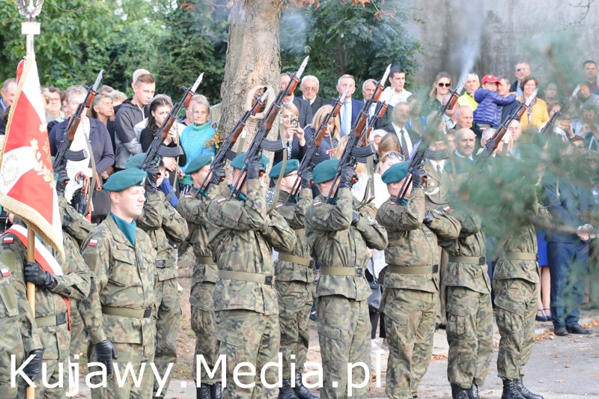
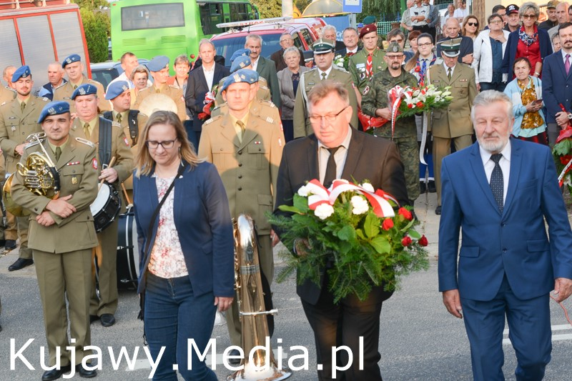
Obchody bitwy pod Szczytnem – z 1939 r.
W dniu 15 września 2018 r. odbyła się uroczystość w 79 rocznicę bitwy pod Szczytnem, uroczysta Msza polowa w Szczytnie z udziałem pocztów sztandarowych celebrowana była przez księży z parafii Choceń i Boniewo.

Slide 28
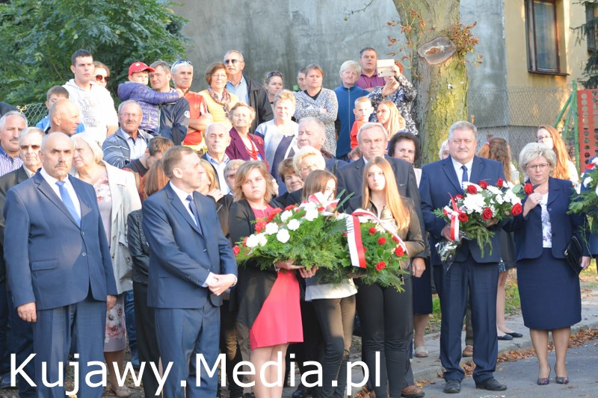
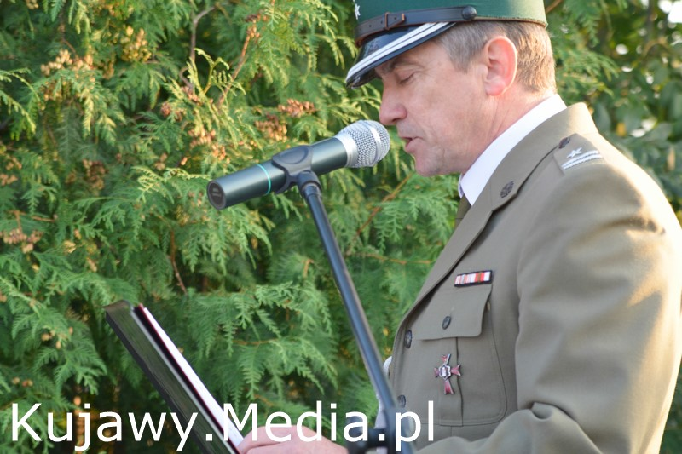
Apel Pamięci przy pomniku upamiętniającym wrześniową bitwę pod Szczytnem z udziałem wojskowej asysty honorowej, wystawionej przez Centrum Szkolenia Artylerii i Uzbrojenia z Torunia oraz Orkiestry Wojskowej z Bydgoszczy,
Liczne delegacje złożyły kwiaty przy pomniku w Szczytnie.
Przypominamy historyczne wydarzenia mające istotne znaczenie dla żołnierzy Armii Pomorze i Poznań atakujących skrzydło niemieckiej 8 Armii zdążającej pod Warszawę,
Wsparciem w organizacji wydarzenia jest Zastępca Komendanta WKU mj Stanisław Dykowski

Slide 29
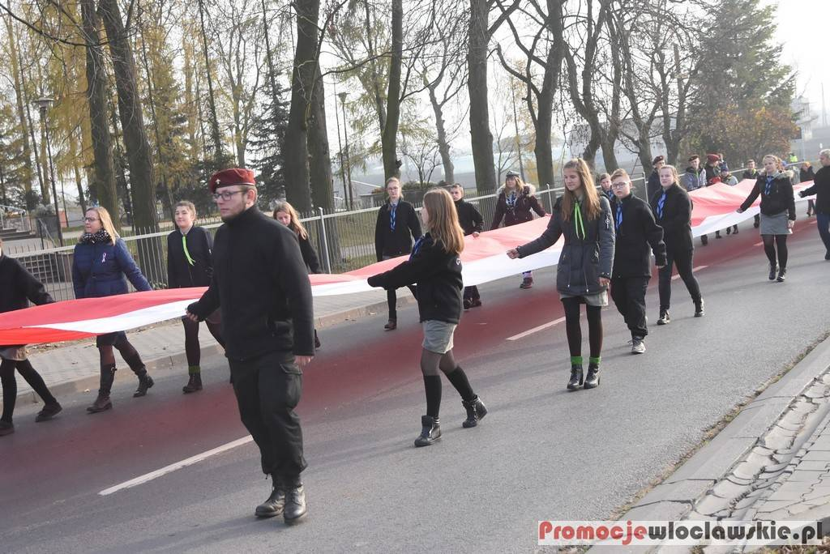
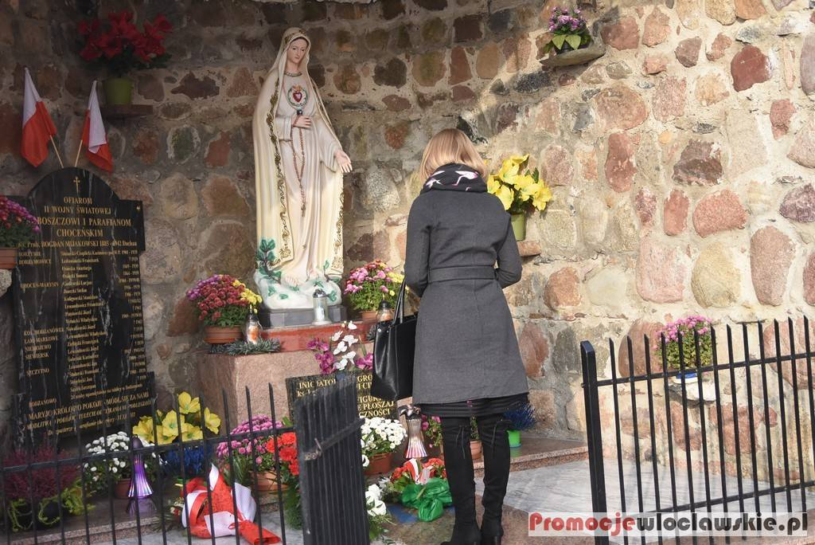
Powiatowe obchody 100 -lecia Niepodległości w Choceniu - 11 listopada
Odsłonięto i poświęcono tablicę ofiar II wojny światowej przy kościele w Choceniu,
Przemarsz z biało – czerwoną flagą pod pomnik upamiętniający bohaterskich żołnierzy Wojska Polskiego przy Urzędzie Gminy w Choceniu

Slide 30
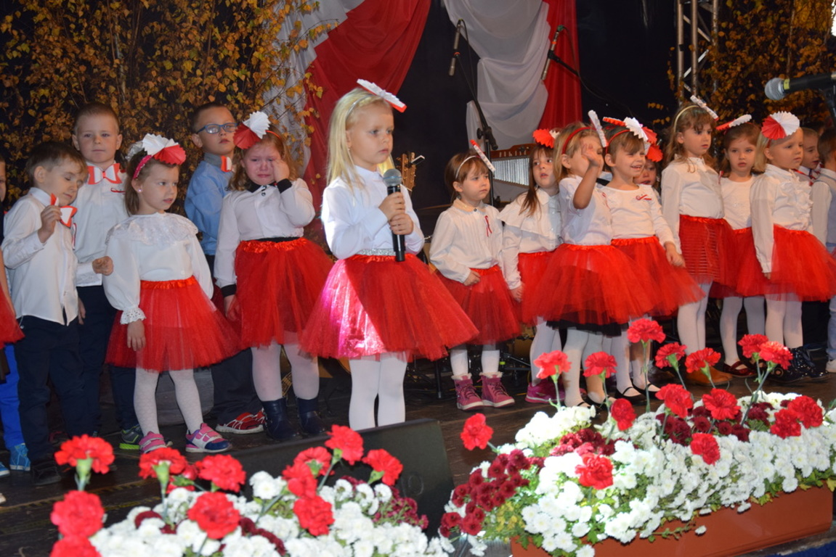
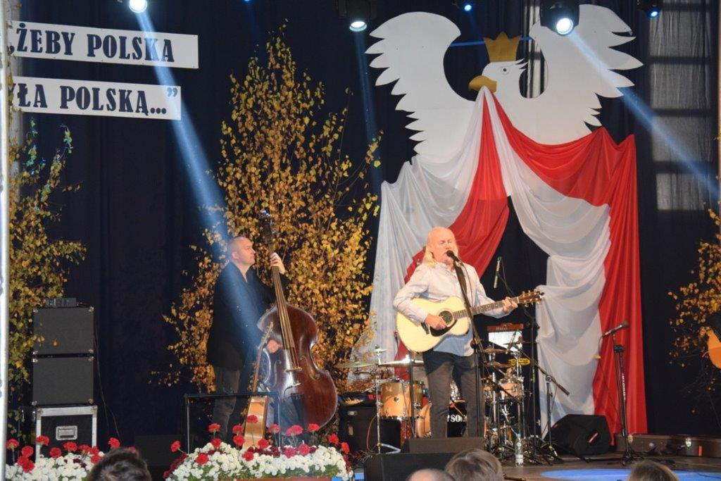
Część artystyczna
100-lecia NIEPODLEGŁOŚCI
Dzieci z Przedszkola Niepublicznego w Choceniu
Andrzej i Maja Sikorowscy

Slide 31
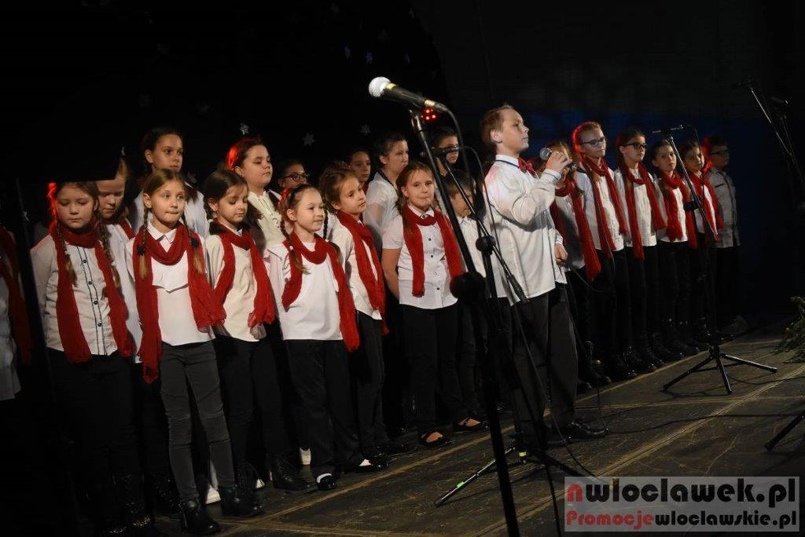
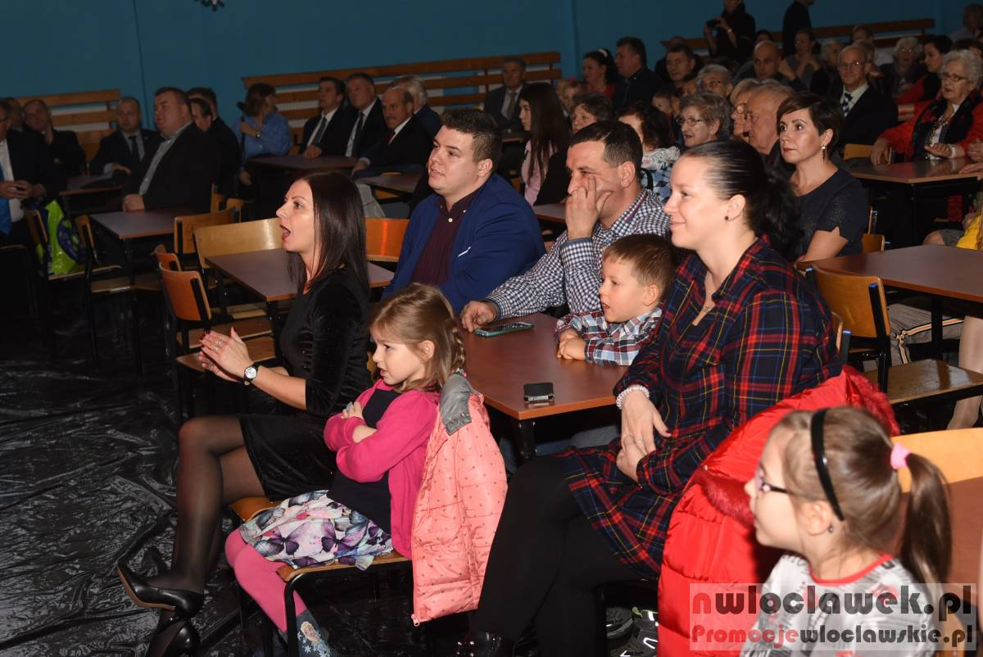
Spotkanie opłatkowe
Tradycyjnie na Sali Gminnego Ośrodka Sportu i Rekreacji przy wsparciu Zespołu Szkolno - Przedszkolnego w Choceniu

Slide 32
Powołanie Choceńskiej Socjalnej Spółdzielni Budowlanej
Celem powołania Spółdzielni Socjalnej jest umożliwienie aktywizacji zawodowej osobom zagrożonym wykluczeniem społecznym,
Przedmiot działalności Spółdzielni jest szeroki i obejmuje m.in. roboty drogowe, sprzątanie, zagospodarowanie terenów zieleni, malowanie, itp.
Prowadzenie Spółdzielni jest możliwe dzięki pracownikom Urzędu w tym szczególnie Prezesowi Krzysztofowi Wojtalikowi,
.

Slide 33

Stowarzyszanie dla Rozwoju Gminy Choceń
Montaż elementów placów zabaw oraz siłowni zewnętrznych w parkach w Czerniewicach (przy piekarni) i Śmiłowicach
Całkowita wartość realizacji zadania wyniosła 54.181,50 zł
Dofinansowanie w wysokości 37.927,05 zł
Wniosek o przyznanie pomocy złożony do Lokalnej Grupy Działania Dorzecza Zgłowiączki w ramach poddziałania 19.2 „Wsparcie na wdrażanie operacji w ramach strategii rozwoju lokalnego kierowanego przez społeczność” objętego PROW na lata 2014-2020,
Wkład własny na realizację zadania pochodził z dotacji od Gminy Choceń w kwocie 16.254,45 zł,
Projekt prowadził w urzędzie Pan Dawid Dalmann

Slide 34
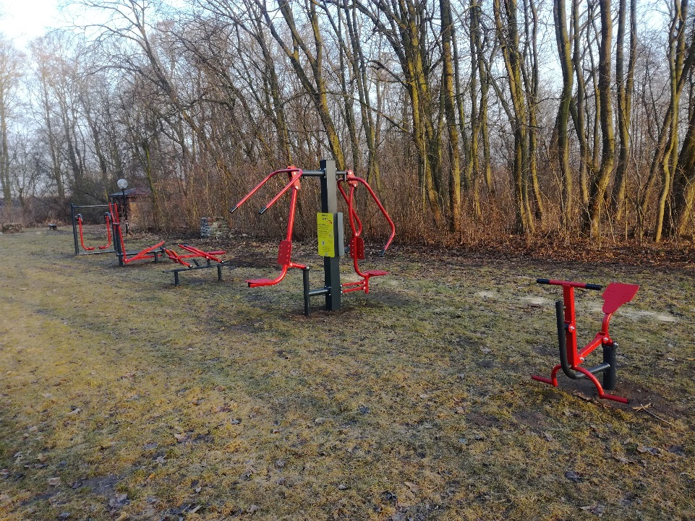
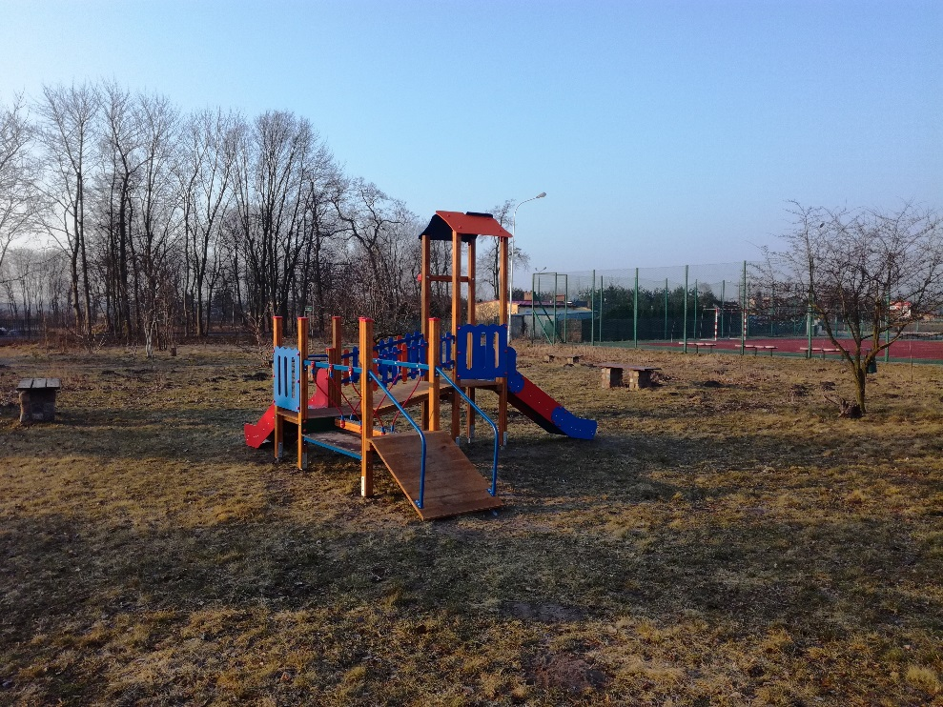
Park w Śmiłowicach
Boisko w Czerniewicach
siłownia zewnętrzna - biegacz pojedynczy, orbitek pojedynczy, twister i surfer oraz wyciąg górny i krzesło do wyciskania,
elementy placu zabaw - huśtawka wahadłowa podwójna, huśtawka wagowa, karuzela i zestaw zabawowy wykonany z drewna impregnowanego,
lampa solarna z czujnikiem zmierzchu i ruchu w celu oświetlenia miejsca rekreacji i wypoczynku po zmroku
siłownia zewnętrzna - biegacz pojedynczy, orbitek pojedynczy, wioślarz pojedynczy, wyciąg górny i krzesło do wyciskania, jeździec,
elementy placu zabaw - karuzele, huśtawka wagowa,

Slide 35

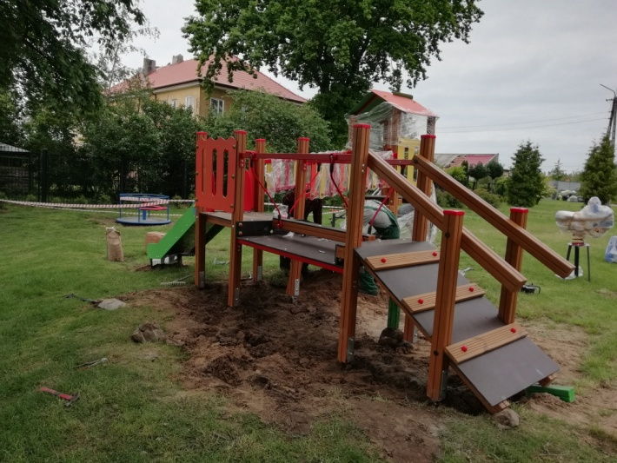
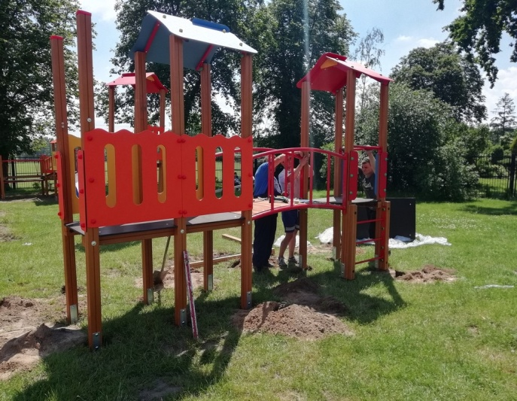
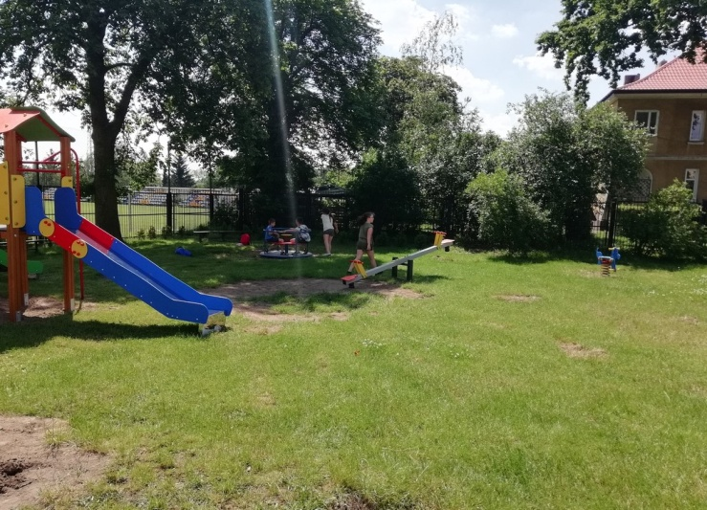
Stowarzyszenie dla Rozwoju Gminy Choceń
Rozwój infrastruktury turystycznej i rekreacyjnej w Borzymiu, Nakonowie Starym oraz w Choceniu – place zabaw, ścieżka
Stowarzyszenie pozyskało 100 % środki na w/w zadanie. Place zabaw wykonuje - firma MAGIC GARDEN Pakość;
Projekt prowadzony w Stowarzyszeniu, którego Prezesem jest Leszek Skalski

Slide 36
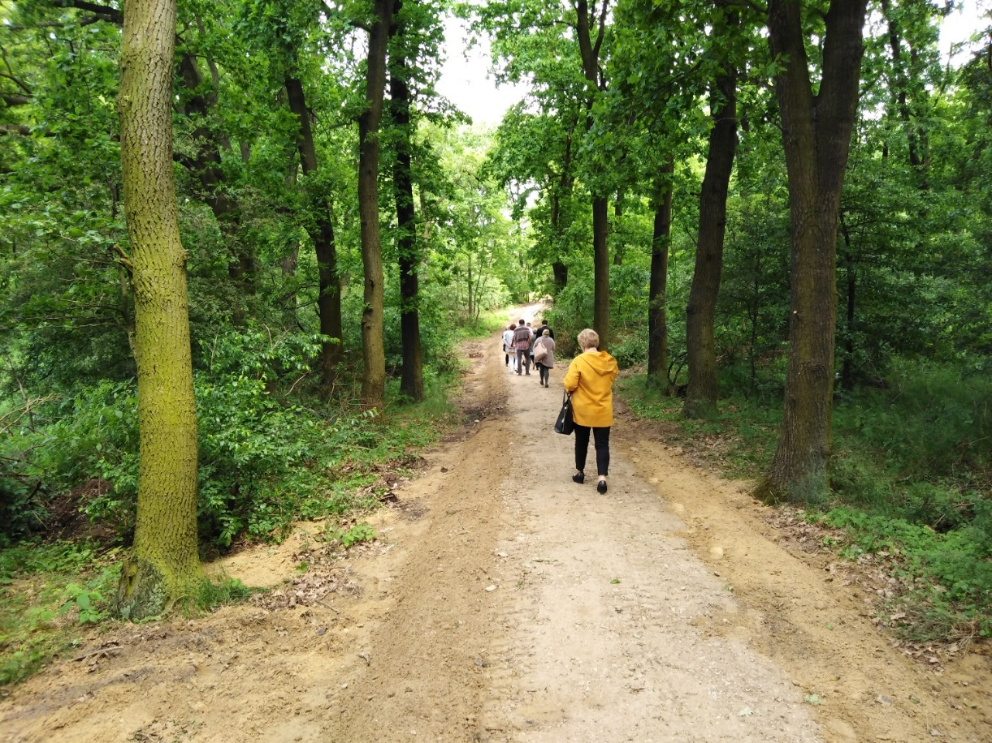
Stowarzyszenie dla Rozwoju Gminy Choceń
Ścieżka edukacyjna w lesie w Choceniu
Umowa 2018, realizacja 2019,
ścieżkę edukacyjną wykonała Choceńska Socjalna Spółdzielnia Budowlana

Slide 37

Stowarzyszenie dla Rozwoju Gminy Choceń
„Zachowanie dziedzictwa lokalnego w świetlicach na terenie Gminy Choceń” - roboty budowlane i wyposażenie.
Przeprowadzono remonty w świetlicach:
Szczutkowo – remont kuchni, łazienek, malowanie, remont dachu,
Wilkowice – remont podłóg, posadzek, łazienek, malowanie, wymiana stolarki drzwiowej, wymiana instalacji elektrycznej, wykonanie sufitu podwieszanego,
Szczytno - remont zaplecza socjalnego, sanitarnego, malowanie, wymiana stolarki okiennej, przyłącze wodno – kanalizacyjnej, montaż zbiornika bezodpływowego na nieczystości.
Wyposażenie świetlic – Czerniewice II i Nakonowo Stare
Projekt współfinansowany przez Unię Europejską w ramach poddziałania 19.2 „Wsparcie na wdrażanie operacji w ramach strategii rozwoju lokalnego kierowanego przez społeczność” objętego Programem Rozwoju Obszarów Wiejskich na lata 2014-2020.

Slide 38
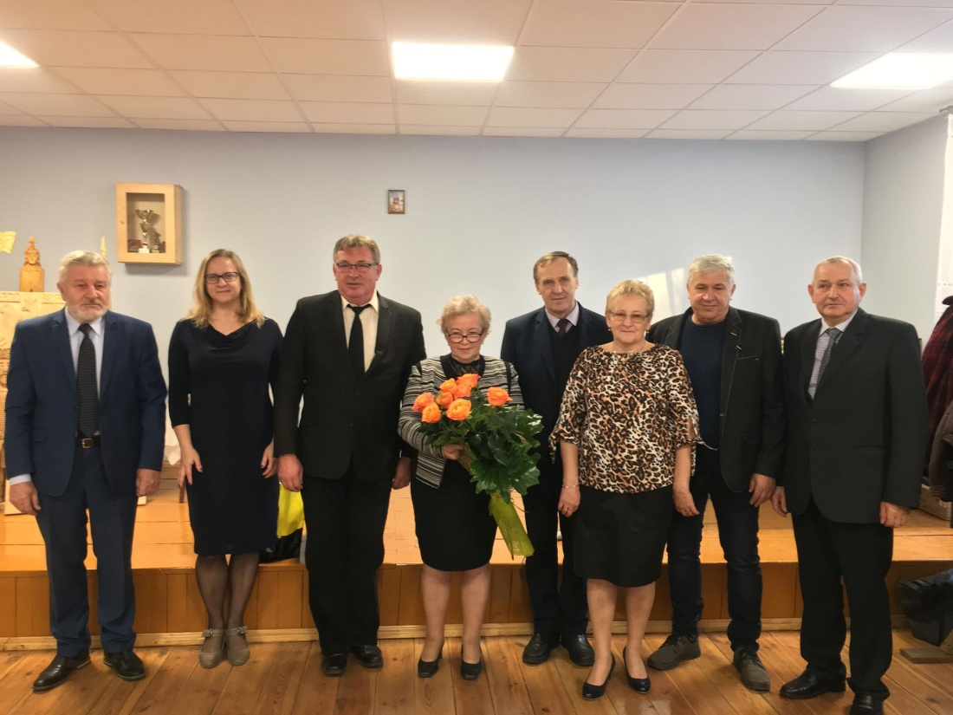
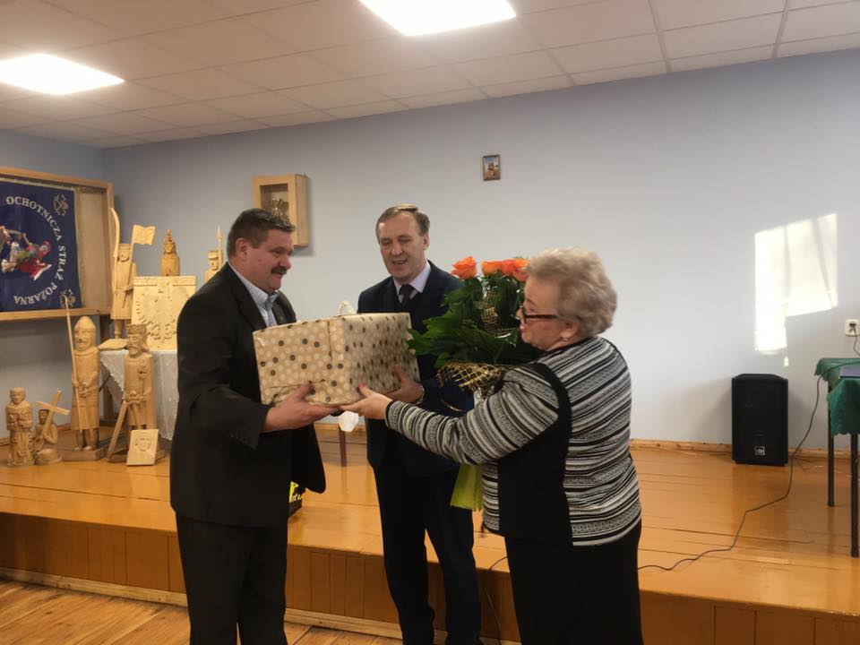
Otwarcie świetlicy w Szczutkowie

Slide 39
Nasze inwestycje i projekty
Śieżka pieszo-rowerowa na terenie Gminy Choceń wzdłuż ulic: Włocławska, Północna, Jarantowicka i Spacerowa
4 przetargi na ścieżkę,
projekt realizowany w ramach Programu Operacyjnego Województwa Kujawsko-Pomorskiego na lata 2014-2020 z dofinansowaniem na poziomie 68%,
ścieżka łączy się z istniejącą ścieżką do jeziora Choceńskiego,
Powstała ścieżka pieszo – rowerowa o długości 1,699 km,
projekt prowadził Pan Kamil Klejba,

Slide 40
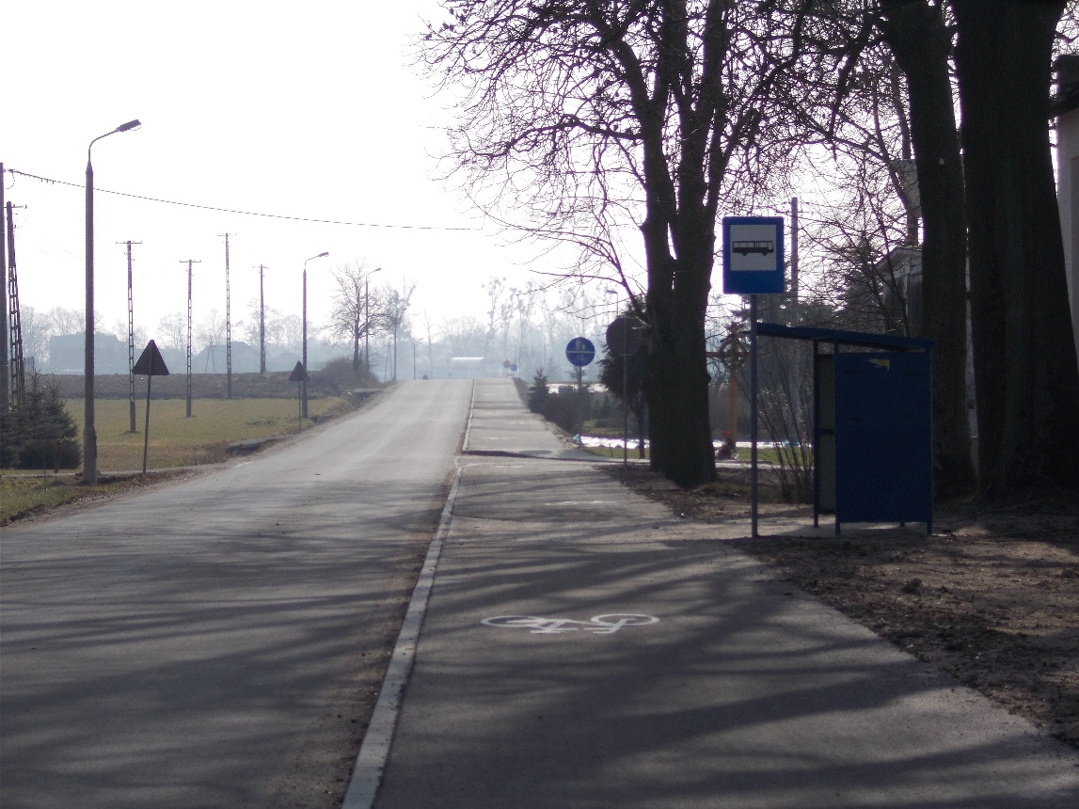
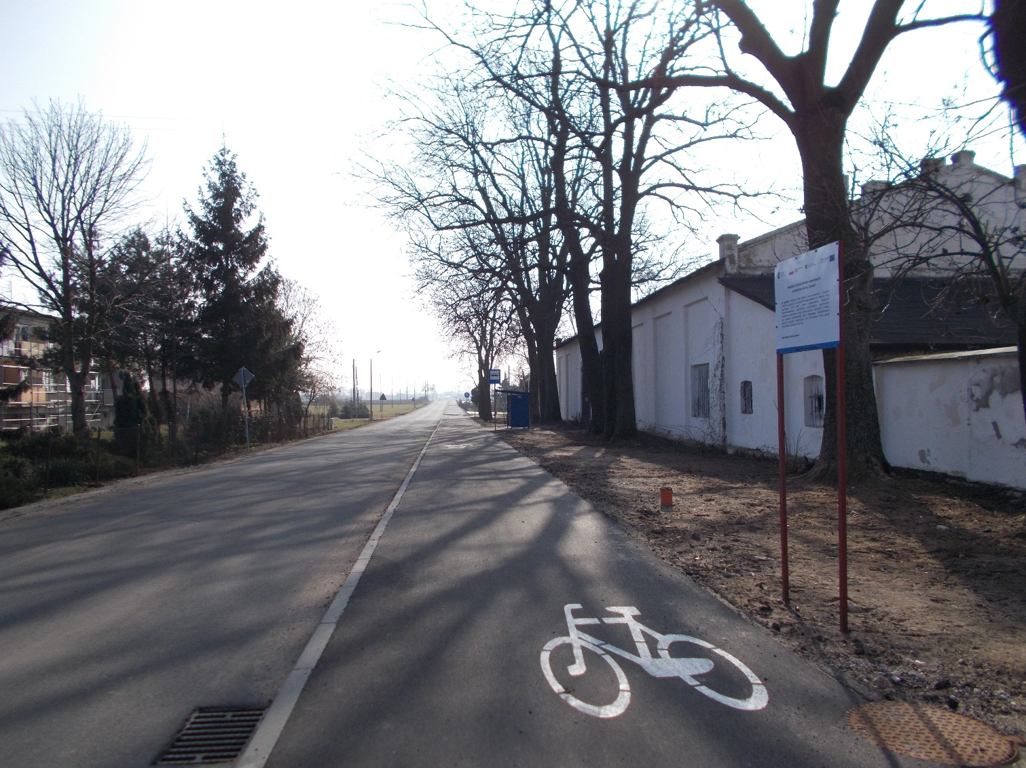

Slide 41
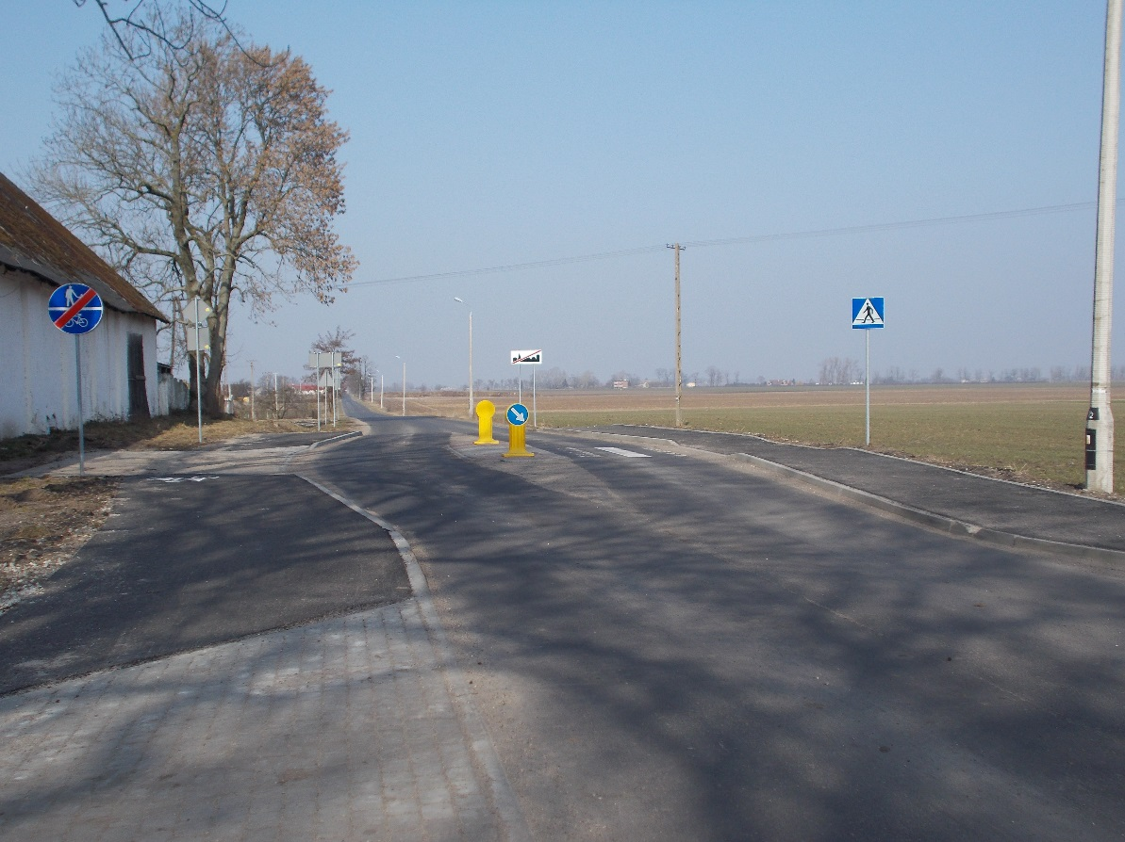
Przebudowy dróg gminnych - do jeziora Borzymowskiego, ul. Jarantowicka, Jerzewska i Reja
dofinansowanie z Programu rozwoju gminnej i powiatowej infrastruktury drogowej na lata 2016 – 2019.
dofinansowanie z I miejsca listy rankingowej w województwie na drogi gminne.
Roboty budowlane realizowało WPRD sp. z o.o. z Nowej Wsi koło Włocławka.

Slide 42
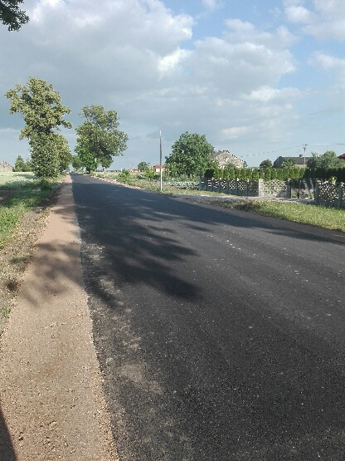
Położenie asfaltu na drodze powiatowej Śmiłowice – Wilkowiczki
Przebudowa drogi powiatowej realizowana na podstawie umowy z Powiatem Włocławskim
( 3 odcinki realizowane w latach 2016,2017,2018).
Pracami związanymi z przebudową kierował pracownik urzędu Pan Krzysztof Wojtalik

Slide 43
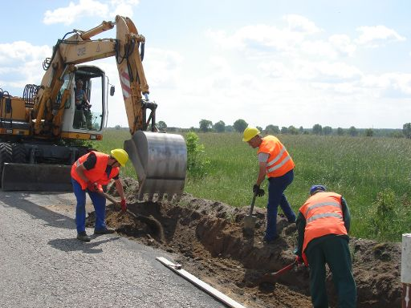
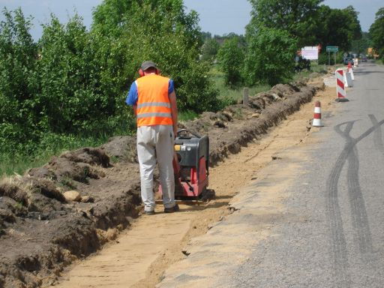
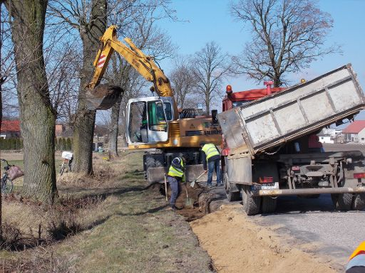
Podbudowę wykonał Urząd gminy, asfalt Starostwo Powiatowe

Slide 44
Budowa dróg w Niemojewie
dofinansowanie w ramach Programu rozwoju gminnej i powiatowej infrastruktury drogowej na lata 2016-2019,
Gmina Choceń znalazła się na 9 miejscu listy rankingowej,
Poziom dofinansowania wynosi 50% wartości inwestycji,
Zadanie obejmuje przebudowę dwóch odcinków dróg o łącznej długości 1992 m
Realizacja 2019
Wniosek o dofinansowanie opracowała Pani Hanna Piastowska

Slide 45
Otwarcie bloku w Choceniu
W dniu 7 września 2018 r., dokonano uroczystego otwarcia pierwszego bloku przy ul. Czerniewickiej w Choceniu wybudowanego przez Rypińskie Towarzystwo Budownictwa Społecznego,
Budynek ma 3 kondygnacje i liczy 21 mieszkań, wszystkie zasiedlone,
Gmina Choceń wniosła aport do spółki w wysokości 500.000 zł z przeznaczeniem na dofinansowanie budowy

Slide 46
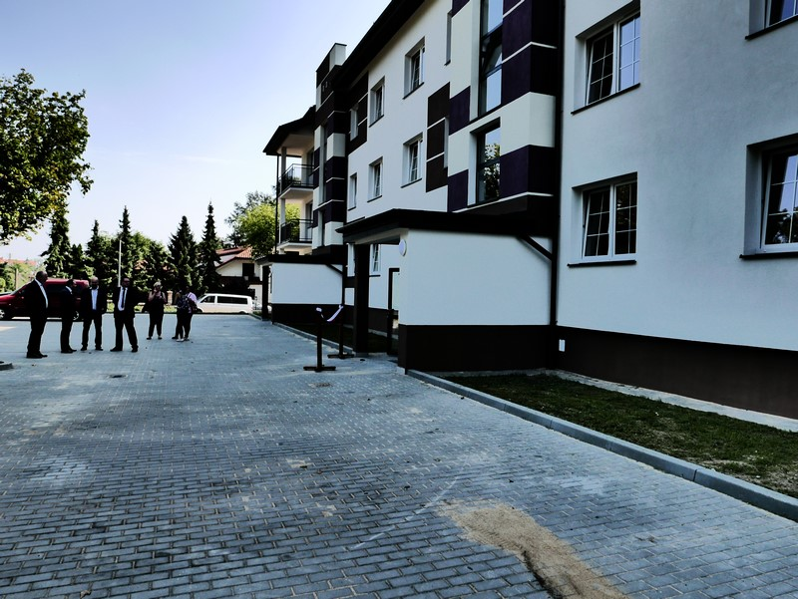
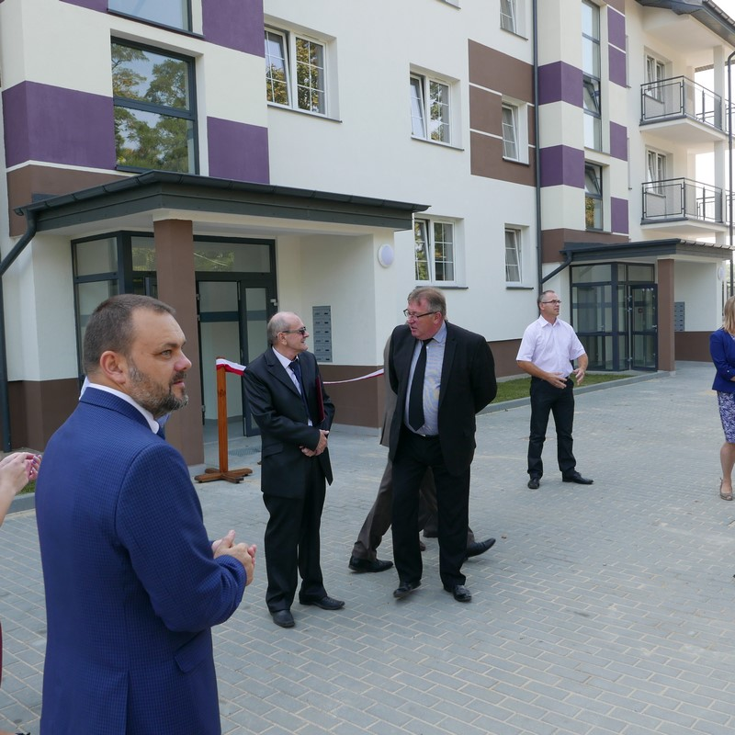
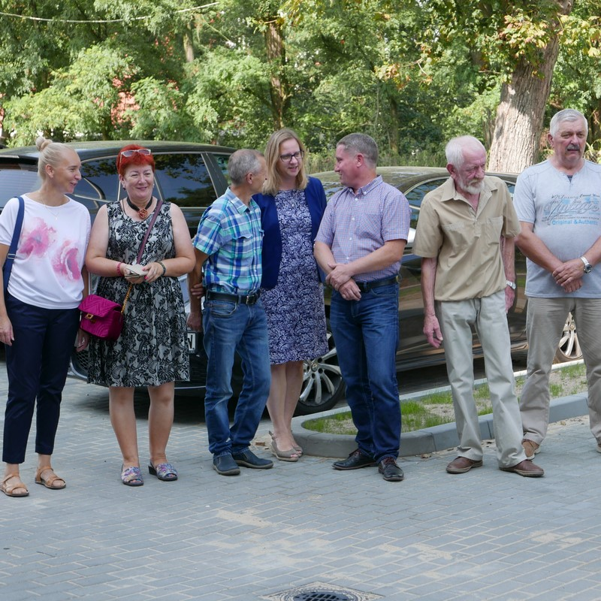

Slide 47
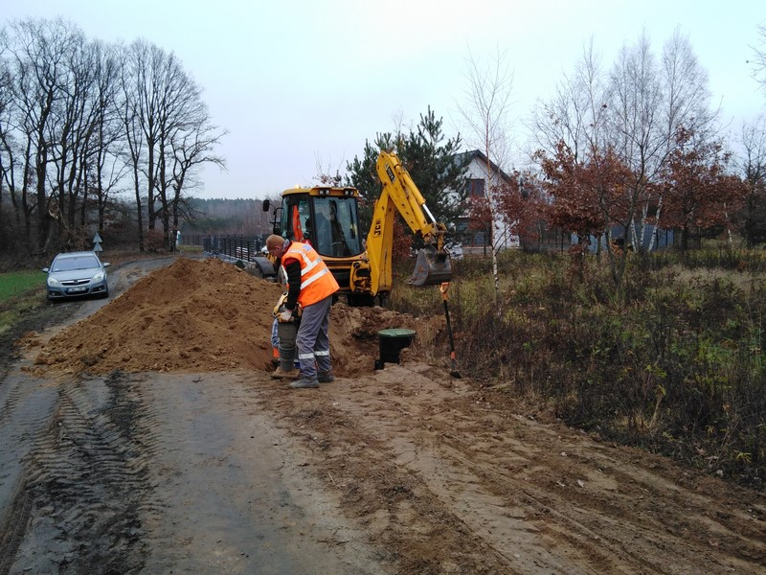
Kompleksowy projekt gospodarki wodno-ściekowej na terenie aglomeracji Choceń:
1. Budowa kanalizacji sanitarnej w miejscowości Śmiłowice
2. Budowa sieci wodno-kanalizacyjnej – ul. Jaśminowa i różana
łącznie ok. 7 km kanalizacji i 0,5 km wodociągu,
dofinansowanie z Unii Europejskiej w wysokości 85 % poniesionych kosztów kwalifikowalnych tj. 1 404 618,73 zł,
całkowity koszt inwestycji to 2 043 436,01 zł brutto,
Projekt prowadzi Pani Hanna Gołębiewska, za realizację w terenie odpowiada Pan Tomasz Sikorski

Slide 48

Zrealizowano projekt - Wspieranie wytwarzania i dystrybucji energii pochodzącej ze źródeł odnawialnych na terenie Gminy Choceń – 75 instalacji po 3 KW
Projekt współfinansowany w ramach Regionalnego Programu Operacyjnego Województwa Kujawsko-Pomorskiego na lata 2014-2020 Oś priorytetowa 3. Efektywność energetyczna i gospodarka niskoemisyjna w regionie, działanie 3.1. Wspieranie wytwarzania i dystrybucji energii pochodzącej ze źródeł odnawialnych.
Wysokość dofinansowania to 45 % kosztów kwalifikowanych.
Projekt prowadził Pan Kamil Klejba.

Slide 49

Inwestycja w drogi lokalne zapewniająca konieczne połączenie z terenem inwestycyjnym w miejscowości Choceń
droga do terenów inwestycyjnych, dł. 175 mb,
ulica dwukierunkowa o dł. 0,175 km i szerokości 6 m wraz z wykonaniem jednostronnego chodnika, oświetlenia oraz odwodnienia,
Zadanie w ramach osi 5. Spójność wewnętrzna i dostępność wewnętrzna regionu, Działanie 5.1. Infrastruktura drogowa Regionalnego Programu Operacyjnego Województwa Kujawsko-Pomorskiego na lata 2014-2020

Slide 50

Realizacja projektu unijnego „Jakie to proste” dla uczniów w szkołach
Gmina Choceń otrzymała dofinansowanie projektu „Jakie to proste!” w wysokości 901365,83 zł,
Projekt obejmuje wsparciem uczniów wszystkich szkół podstawowych z terenu naszej gminy,
Projekt przewiduje zorganizowanie dodatkowych zajęć z języka angielskiego, nauk matematyczno-przyrodniczych oraz języka polskiego dla 500 uczestników w okresie od września 2018 do końca czerwca 2020 roku,
W projekcie zaplanowane są również doradztwo edukacyjno-zawodowe i pedagogiczne, doposażenie pracowni informatycznych oraz wycieczki do Zielonej szkoły w Goreniu, planetarium w Toruniu, ogrodu fauny polskiej w ZOO w Bydgoszczy, Młyna Wiedzy w Toruniu oraz do Myślęcinka,
Projekt prowadzony pod kierunkiem Pani Dominiki Szymańskiej.

Slide 51





Slide 52


„Jakie to proste – ale w sieci” dofinansowanie na zakup sprzętu komputerowego i szkolenia
Dofinansowanie w wysokości 100 795,00 zł,
Podniesienie poziomu kompetencji cyfrowych niezbędnych do skutecznego korzystania z mediów cyfrowych w celach zawodowych, edukacyjnych i rekreacyjnych. Wykorzystanie możliwości technologii informacyjno-komunikacyjnych (TIK) w każdym aspekcie życia,
Projekt w ramach Programu Operacyjnego Polska Cyfrowa na lata 2014-2020 Osi Priorytetowej nr III: Cyfrowe Kompetencje społeczeństwa działania 3. 1: Działania szkoleniowe na rzecz rozwoju kompetencji cyfrowych dotycząca realizacji projektu grantowego pn. „E-AKTYWNI MIESZKAŃCY WOJEWÓDZTWA KUJAWSKO-POMORSKIEGO I ŁÓDZKIEGO”.
Szefem od projektu do realizacji jest Pan Kamil Klejba.

Slide 53

REWITALIZACJA
Rozpoczęcie rewitalizacji przestrzeni i budynków mieszkalnych po byłym PGR w miejscowości Borzymie i Choceń oraz budynków mieszkalnych po byłej cukrowni w miejscowości Chocen (trzy budynki),
Podpisano umowę z Zakładem Remontowo – Budowlanym Błaszczyk z Włocławka na wykonanie inwestycji,
Całkowita wartość zadania to 489.219,98 zł.
Inwestycja współfinansowana ze środków Regionalnego Programu Operacyjnego Województwa Kujawsko-Pomorskiego na lata 2014-2020 Oś priorytetowa 7 Rozwój lokalny kierowany przez społeczność Działanie 7.1 Rozwój lokalny kierowany przez społeczność

Slide 54


Zadanie dotyczy rewitalizacji części wspólnych budynków tj. robót termomodernizacyjnych ścian, dachów, wymianę okien na klatkach schodowych, w pralni, kotłowni i suszarni, wymianę drzwi zewnętrznych, remont wejść do 3 budynków mieszkalnych wielorodzinnych
Przygotowaniem zadania w ramach w/w programu zajmowała się Pani Hanna Gołębiewska

Slide 55

Podpisano umowę na
„Wyposażenie Choceńskiego Centrum Kultury-Biblioteka” w ramach PROW na lata 2014-2020
dofinansowanie w wysokości 63,63 % kosztów kwalifikowanych,
zakupiono sprzęt w 2019 ekran elektryczny projekcyjny, projektor, mikser cyfrowy, stagebox cyfrowy, 60 krzeseł, 8 jednostek komputerowych z monitorami, 37 regałów bibliotecznych, szafę dwuelementową z drzwiami przesuwnymi oraz 3 wieszaki,
Realizacja 2019

Slide 56

„DostawA i montaż siłowni zewnętrznych i elementów placów zabaw w Choceniu” Z pROW
Place zabaw w Choceniu:
przy Urzędzie,
w parku
na plaży.
Podpisano umowę z Marszałkiem Województwa Kujawsko-Pomorskiego.
Realizacja 2019

Slide 57

Zadanie „Zielony krajobraz w roku 2018 r.” z Wojewódzkiego Funduszu Ochrony Środowiska i Gospodarki Wodnej w Toruniu,
Gmina otrzymała 12.000 zł.
Zakupione rośliny posadzono na terenach samorządu gminy.

Slide 58


Budowa przydomowych oczyszczalni ścieków oraz poprawa infrastruktury wodociągowej na terenie Gminy Choceń
W II etapie w roku 2018 - budowa 51 szt., przydomowych oczyszczalni ścieków, montaż hydrantów i zasuw na sieci wodociągowej, przebudowę stacji uzdatniania wody poprzez wymianę pomp o wyższych parametrach technicznych
Realizacja w ramach „Podstawowe usługi i odnowa wsi na obszarach wiejskich” objętego PROW na lata 2014-2020

Slide 59

Budowa targowiska w Choceniu
Wniosek 2018, realizacja 2019-2020,

Slide 60
Podsumowanie
75 gospodarstw domowych z solarami
64,4 km sieci kanalizacji sanitarnej
3 szkoły podstawowe z oddziałami zerowymi i przedszkolem
3 przedszkola niepubliczne
384 przydomowych oczyszczalni ścieków
7 jednostek OSP
99 km utwardzonych dróg
15 km dróg pozostało do utwardzenia

Slide 61




Slide 62




Slide 63







Slide 64
Gmina w przyszłości
Realizacja następujących zadań:
budowa dróg,
fotowoltaika,
modernizacja oczyszczalni ścieków,
drugi blok w Choceniu

Slide 65

dziękuję za uwagę

